Slide 1



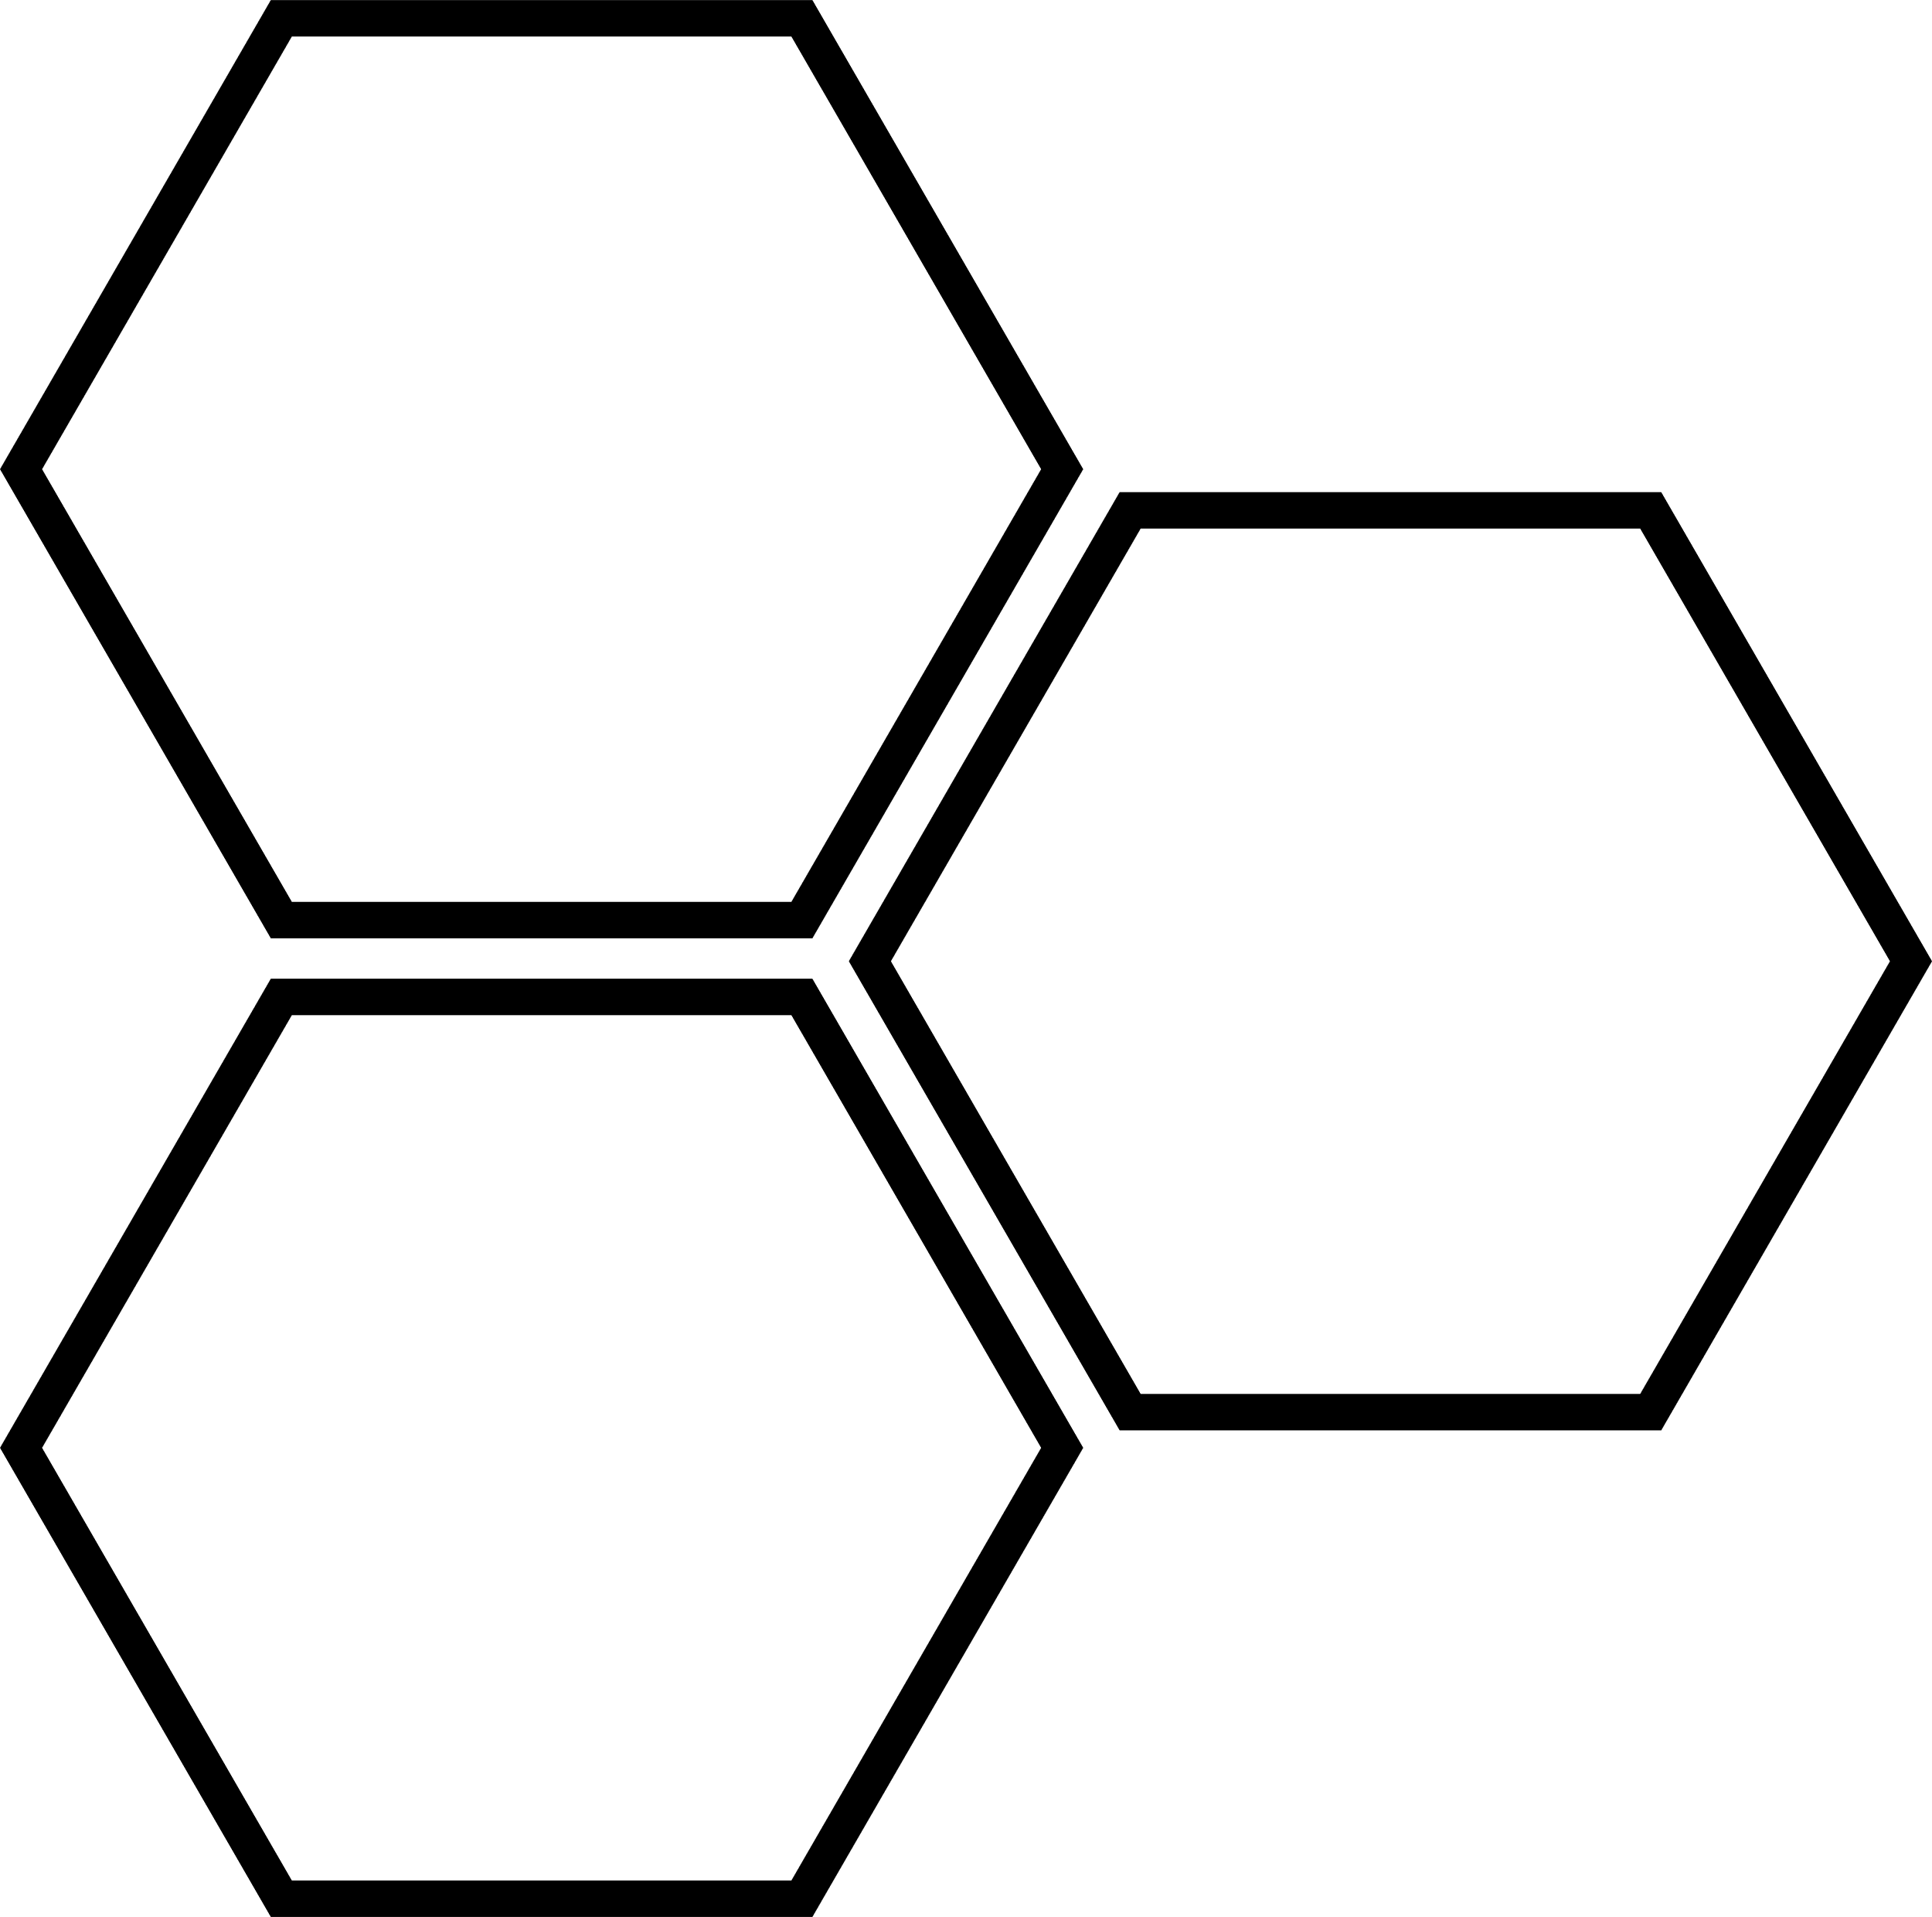

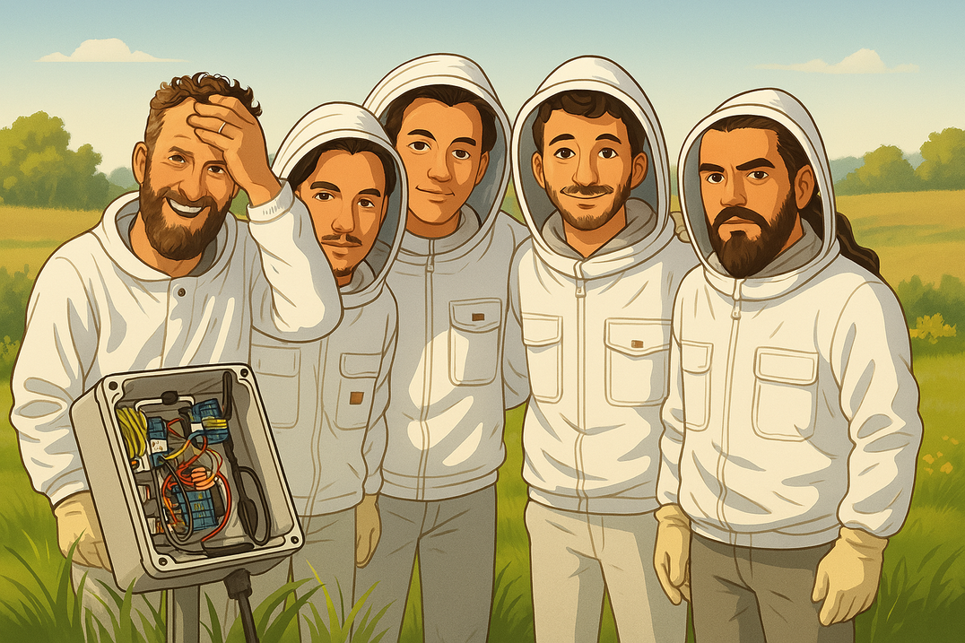

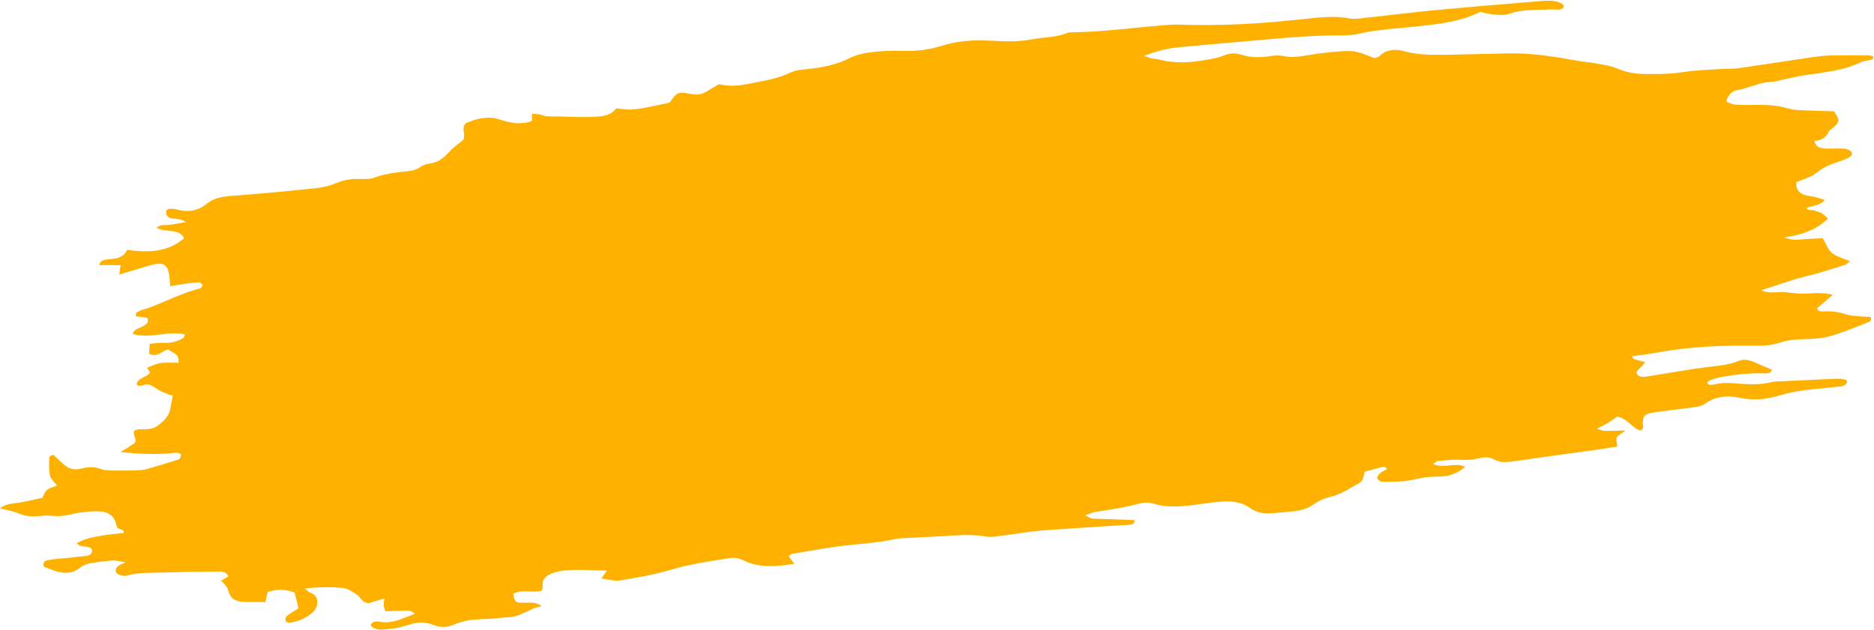


Miel Tech
OPEN RUCHE
La technologies au service des abeilles.
Réalisé par : Enes ATICI, Hakan PEKUR, Vedat SUMBUL et Emmanuel PONS

Slide 2


Sommaire
Contexte & Objectif
Développement du prototype
REX
01
03
05
02
04
06
07
Conception technique
Analyse des
données
Perspective d’évolution
Démonstration
1

Slide 3
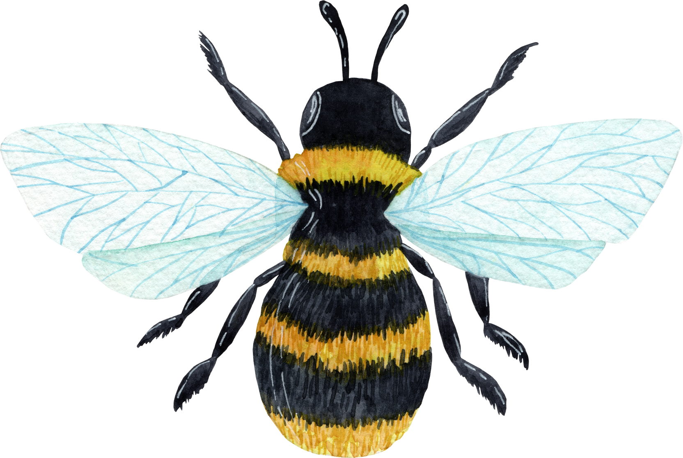



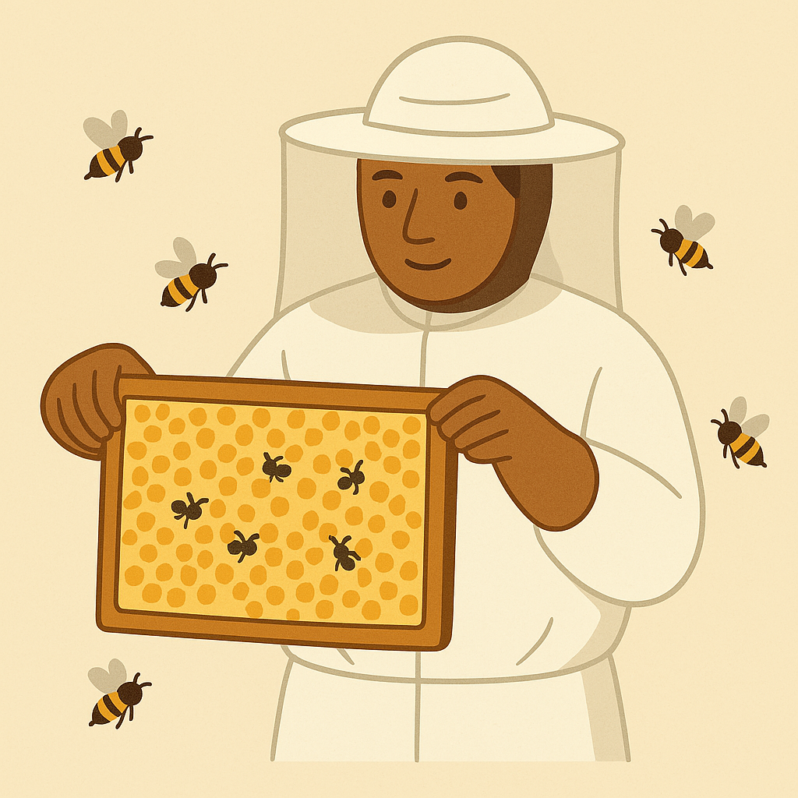
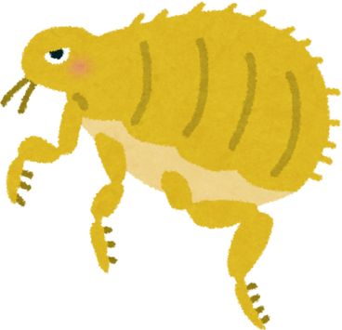
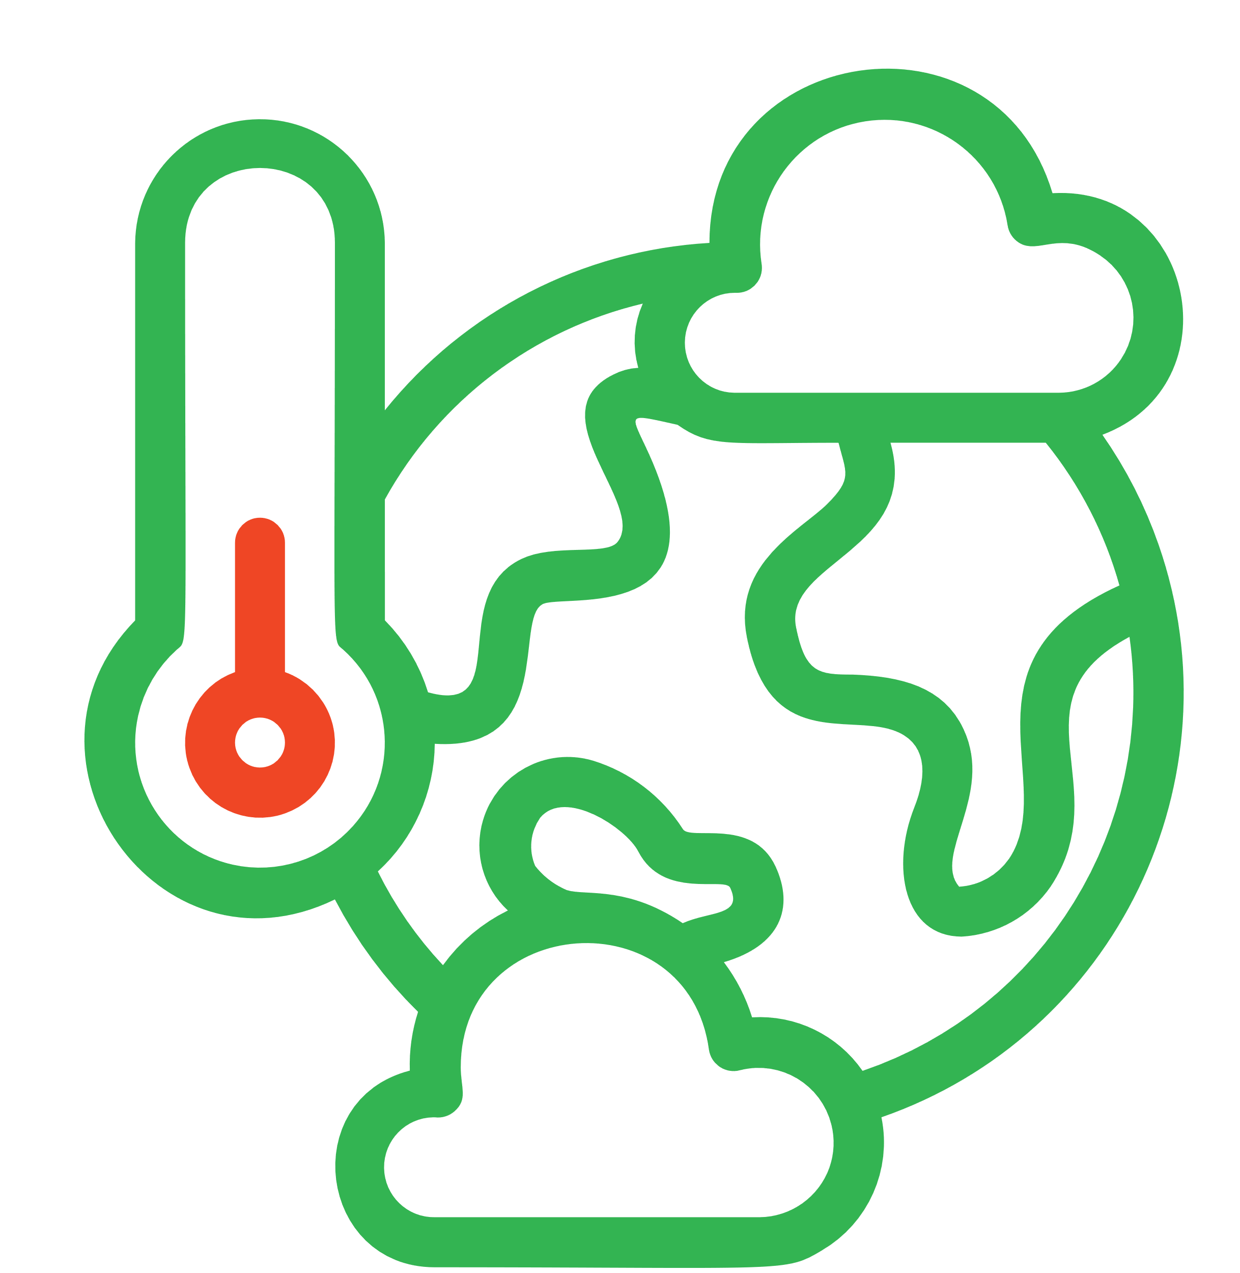

Contexte et Objectif
Pourquoi une ruche connectée ?
- 80% de la pollinisation
- La sécurité alimentaire
- Des milliards d'euros de
valeur économique
- Surveillance 24h/24
Menaces actuelles
Parasites : Varroa destructor, Nosema
Pesticides : néonicotinoïdes
Changements climatiques : dérèglement des cycles floraux
Phénomène du Colony Collapse Disorder (CCD) :
disparition soudaine des abeilles ouvrières ➝ colonies décimées
2
Notes:
Tout d’abord, rappelons que les abeilles réalisent environ 80 % de la pollinisation, essentielle pour la production agricole et notre sécurité alimentaire, et leur activité représente des milliards d’euros chaque année.
Face aux menaces – pesticides, parasites et changement climatique – leur survie est de plus en plus fragile.
La surveillance manuelle des ruches est longue et peut manquer les premiers signes de déclin. Une ruche connectée, équipée de capteurs, permet une surveillance continue, facilitant une intervention rapide et limitant les visites physiques qui stressent les abeilles.
En résumé, ce système améliore notre réactivité face aux problèmes et contribue à préserver ces éléments vitaux pour la pollinisation et l’économie.

Slide 4
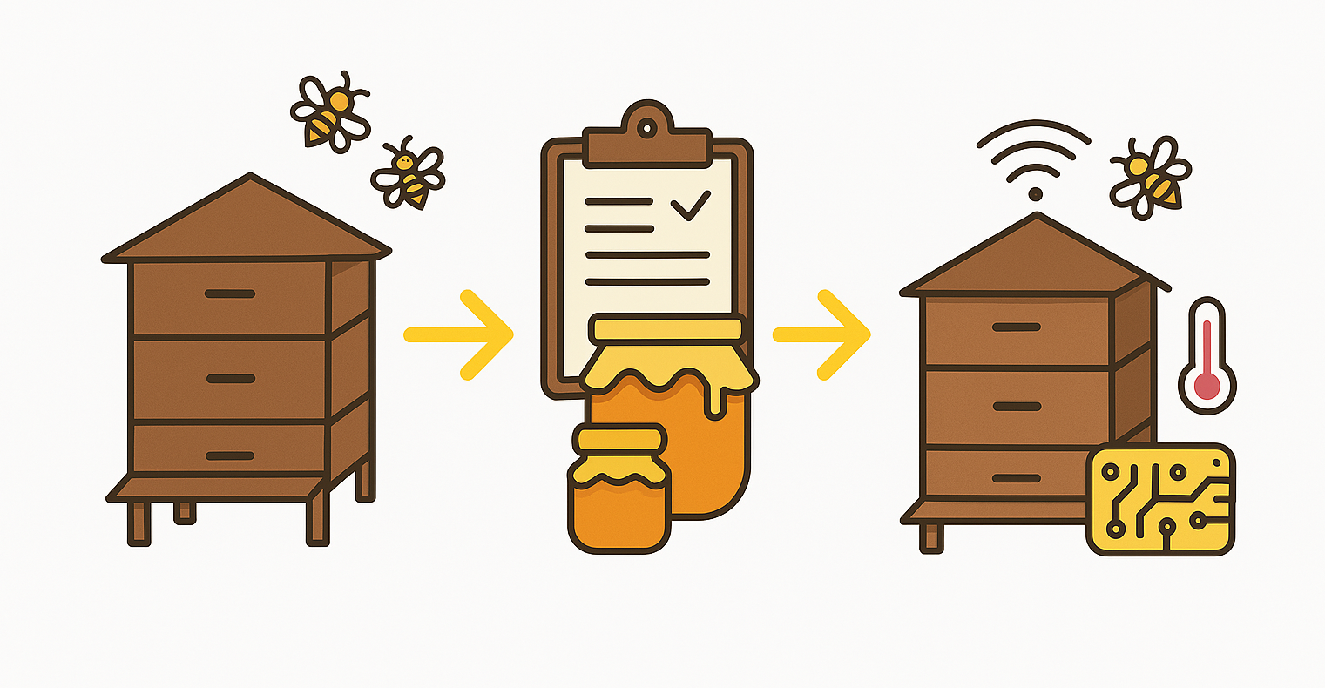
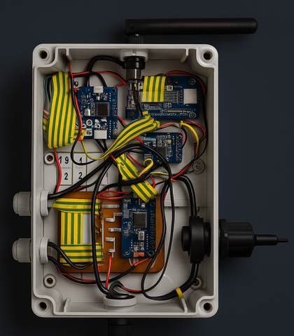
Contexte et Objectif
Notre solution – MielTech
- Surveiller en continu la ruche (T°, humidité, poids…)
- Alerter en cas de dérive
- Optimiser l’autonomie (mode deep sleep)
- Faciliter l’adoption (open-source, accessible)
3
Notes:
Voici les objectifs principaux de notre projet MielTech :
Le but est d'assurer un suivi à distance en temps réel de l’état de la ruche, grâce à des capteurs mesurant la température, l’humidité, le poids et d’autres données critiques.
Ce suivi permet de détecter rapidement toute dérive, comme un essaimage, une chute de température ou un vol, afin de réduire les pertes de colonies.
Nous avons aussi cherché à optimiser l’autonomie du système, grâce au mode deep sleep, pour garantir une surveillance continue sans intervention fréquente.
Enfin, nous avons voulu rendre la solution accessible et facilement adoptable par d’autres apiculteurs, en la rendant open-source et simple à installer.
Notre projet vise à surveiller la ruche à distance, en temps réel, pour agir dès qu’un problème est détecté. L’objectif est de réduire les pertes de colonies, d’améliorer le confort de l’apiculteur, et de proposer une solution autonome, ouverte et facile à adopter.

Slide 5
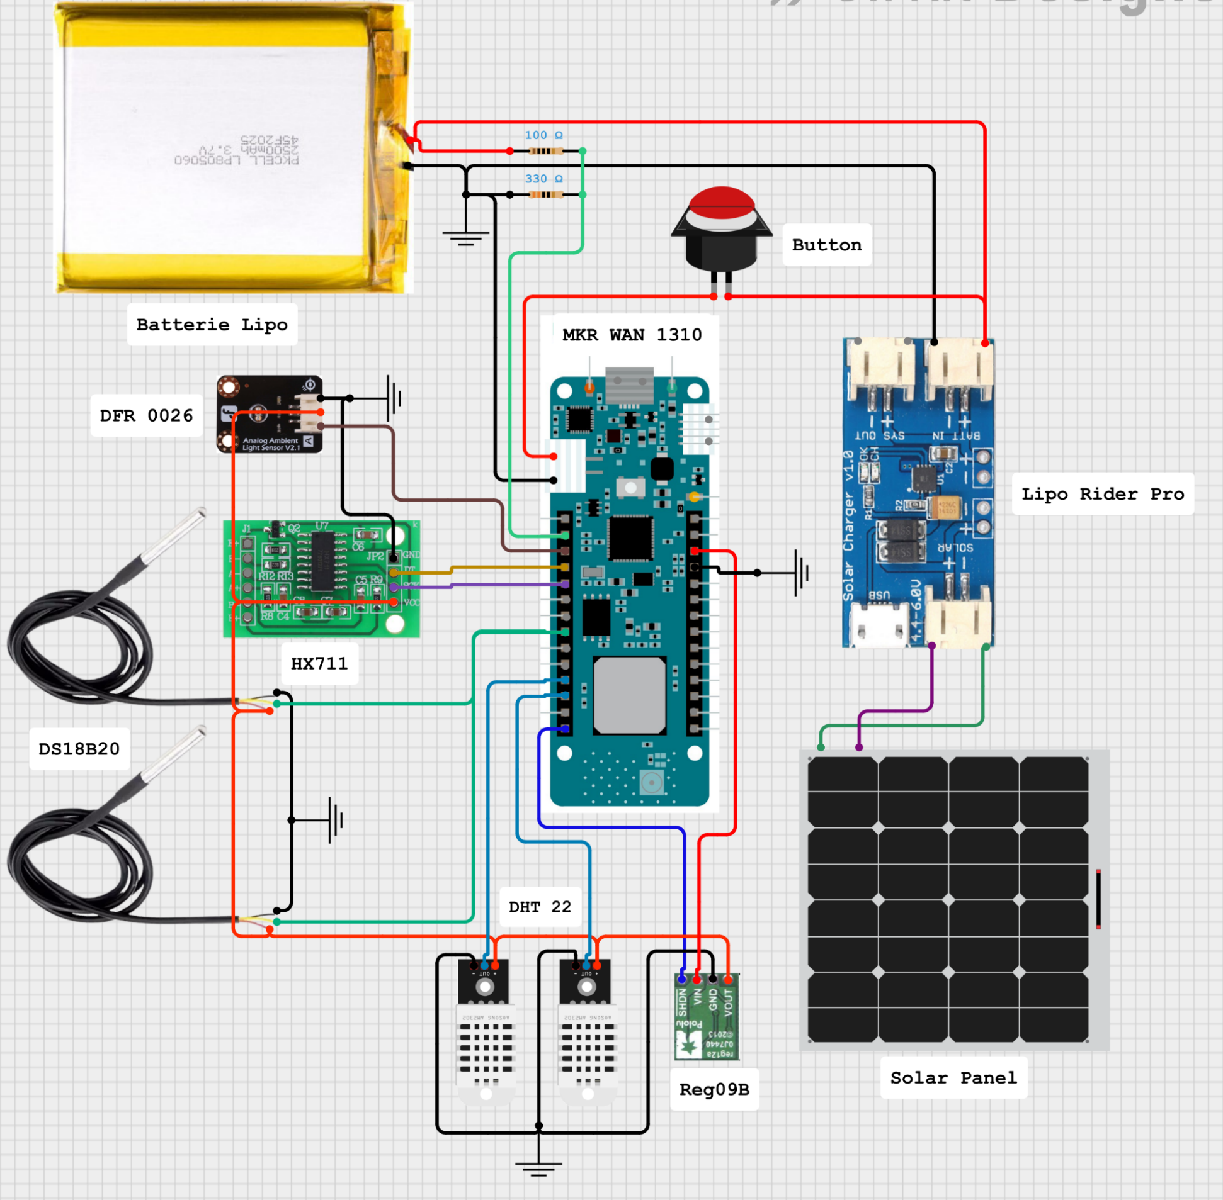
Schéma électronique
Liste du matériel
🧠 MKR WAN 1310
🔋 Batterie LiPo
💡 Capteur de luminosité (DFR0026)
🌡️ Sonde de température (DS18B20)
💧 Capteur T°/humidité (DHT22)
⚙️ Régulateur de tension (Reg 09B)
☀️ Panneau solaire
🔌 LiPo Rider Pro
🔘 Bouton ON/OFF
⚖️ Capteur de poids
🔄 Convertisseur A/N (HX711)
4

Slide 6
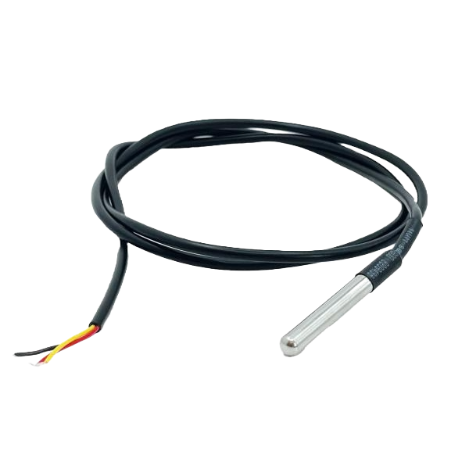
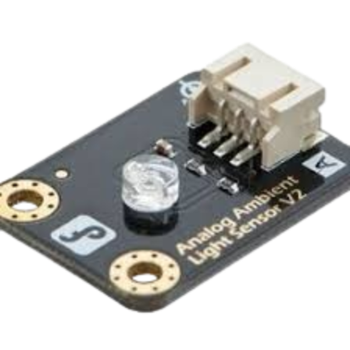
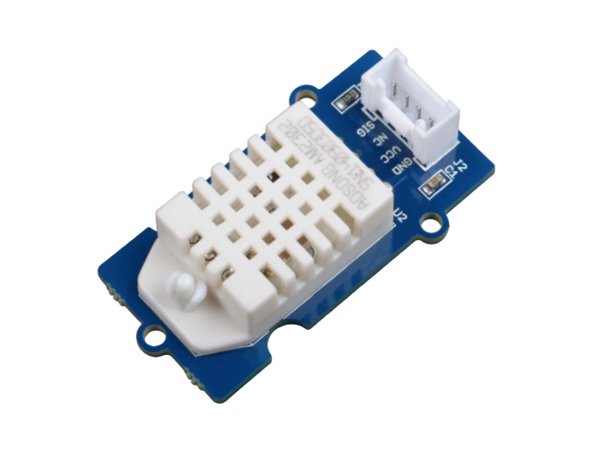
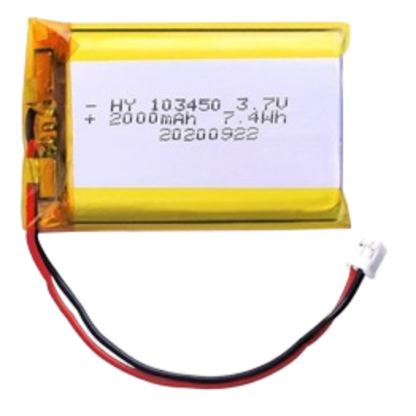
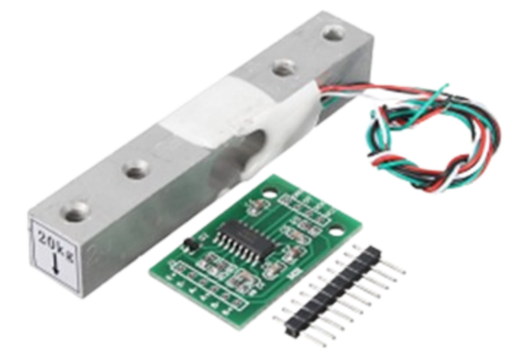
Méthodologie des tests
et difficultés rencontrées
DFR 0026
DS1820
Convertisseur Analogique/Numérique (CAN)
Programme unitaire
Résultat vérifié avec le capteur d’un téléphone
Max lux : 6000 lux
OneWire
Précision ± 0.5°C
Programme unitaire
Problème de soudure sur un câble
DHT22
Protocole propriétaire
Précision ± 0.5°C
Précision ± 2%
Programme unitaire
Batterie LiPo
Réalisation d’un pont diviseur
R1 = 100k Ω R2 = 330K Ω
Valeur en sortie du pont diviseur doit être inférieur à 3,3V
Envoie des donnée pas suffisamment précise (un seul chiffre significatif)
Capteur de poids
Calibration fait en salle de TP
Protocole propriétaire
Résultat vérifié avec une balance
Changement à la dernière minute de la balance
5

Slide 7
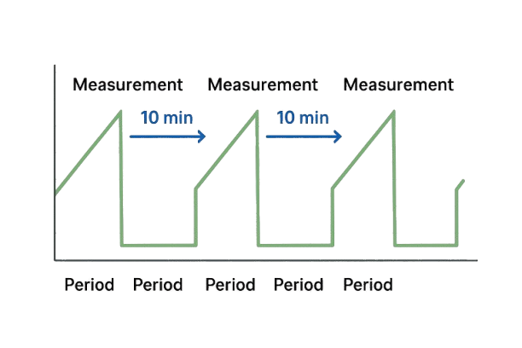
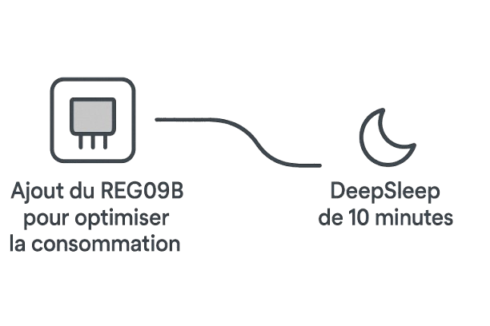
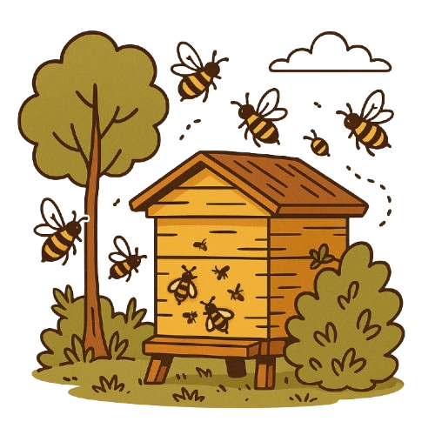
Consommation - Optimisation
6
Notes:
J'ai intégré le mode "deep sleep" pour mettre la carte en veille entre chaque cycle, ce qui réduit la consommation d’énergie globale.
Un régulateur de courant a été ajouté pour assurer que les capteurs reçoivent une alimentation optimisée.
Nous suivons la consommation réelle pour vérifier que ces optimisations fonctionnent comme prévu.
La fréquence des mesures et la gestion de la mise en veille ont été ajustées pour trouver le meilleur compromis entre réactivité et économie d'énergie.
Ces améliorations nous permettent d’augmenter significativement l’autonomie du système sur batterie.

Slide 8
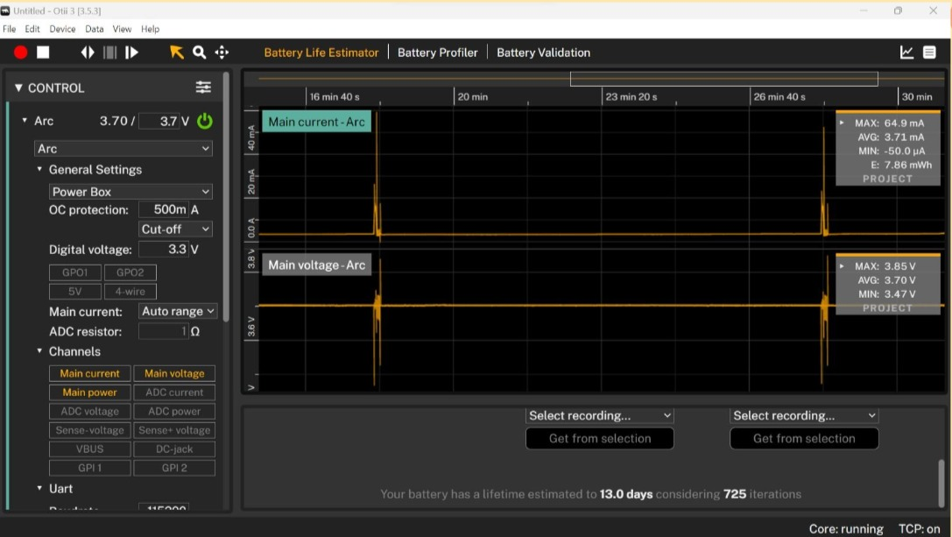
Consommation – Mesure Otii
7
Notes:
Sur ce graphe, on observe la consommation réelle de notre dispositif mesurée avec l’outil Otii.
Les pics de courant correspondent aux phases d’activité, comme la mesure des capteurs et l’envoi des données via LoRa.
En mode deep sleep, la consommation reste très basse la majeure partie du temps.
Cette analyse nous aide à estimer la durée de vie sur batterie.
Ici, les projections indiquent jusqu’à 36 jours d’autonomie selon le profil de fonctionnement choisi.

Slide 9
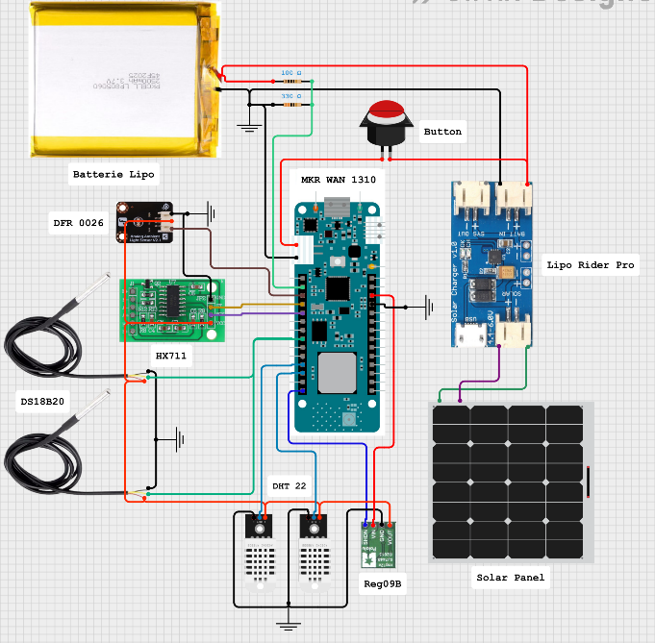
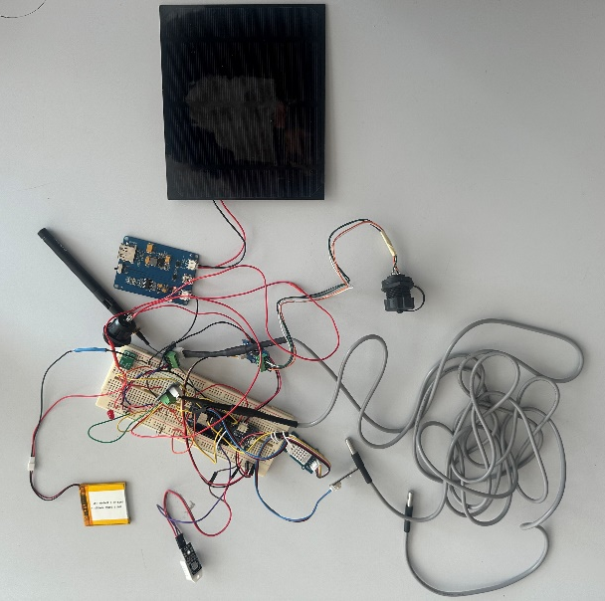
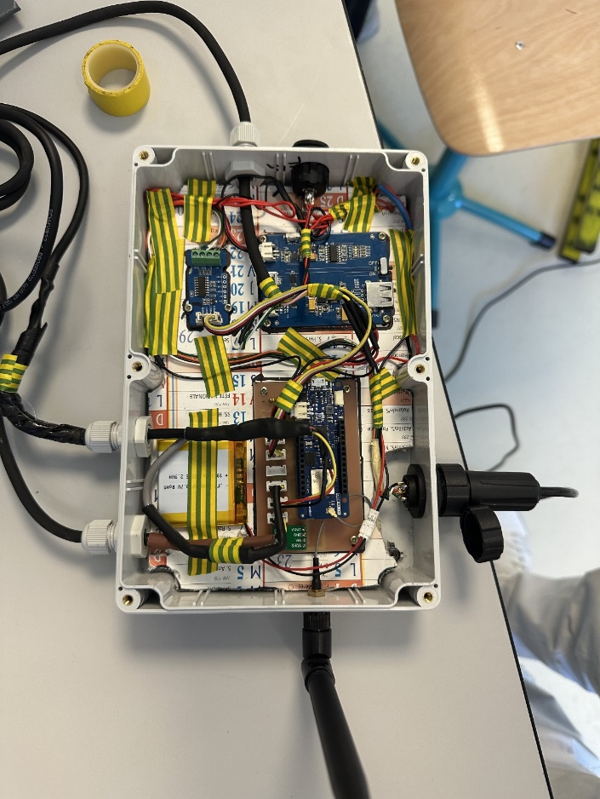
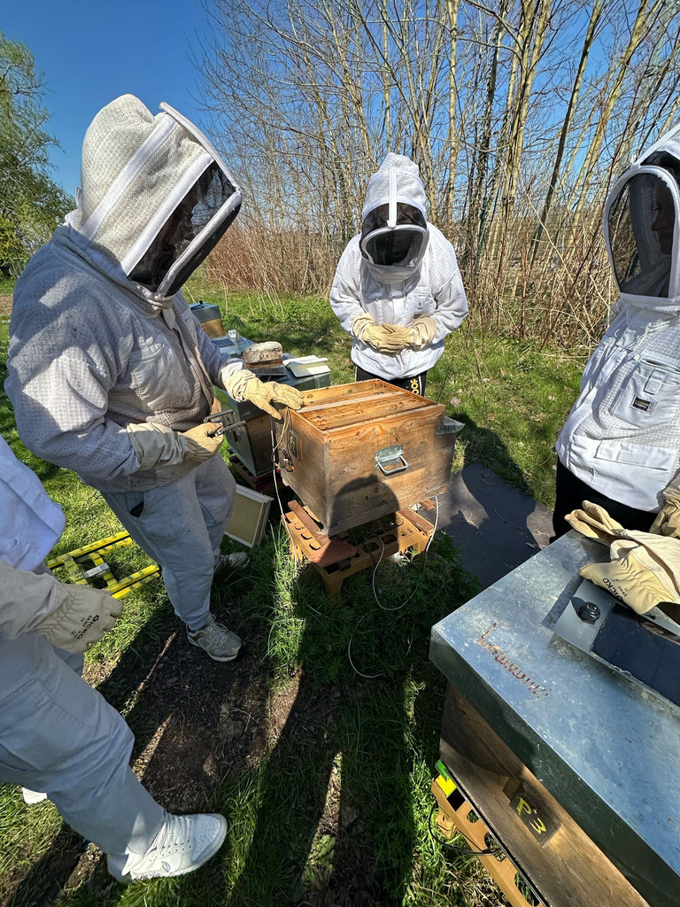
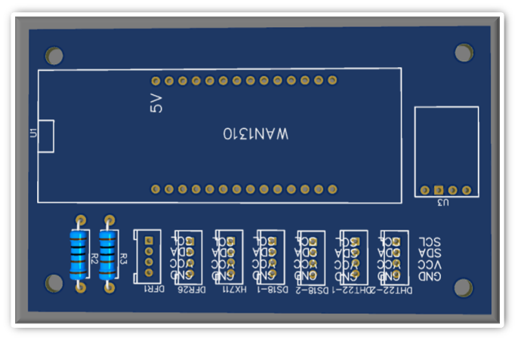
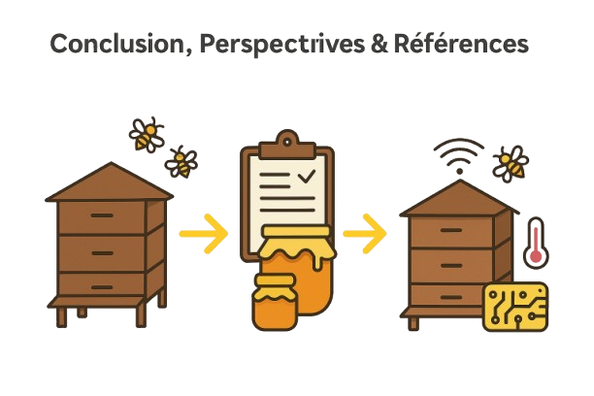

Étapes du développement
Schéma électronique
Installation
À St-Cyr
PCB
Prototype sur Labdec
Produit Final
8

Slide 10
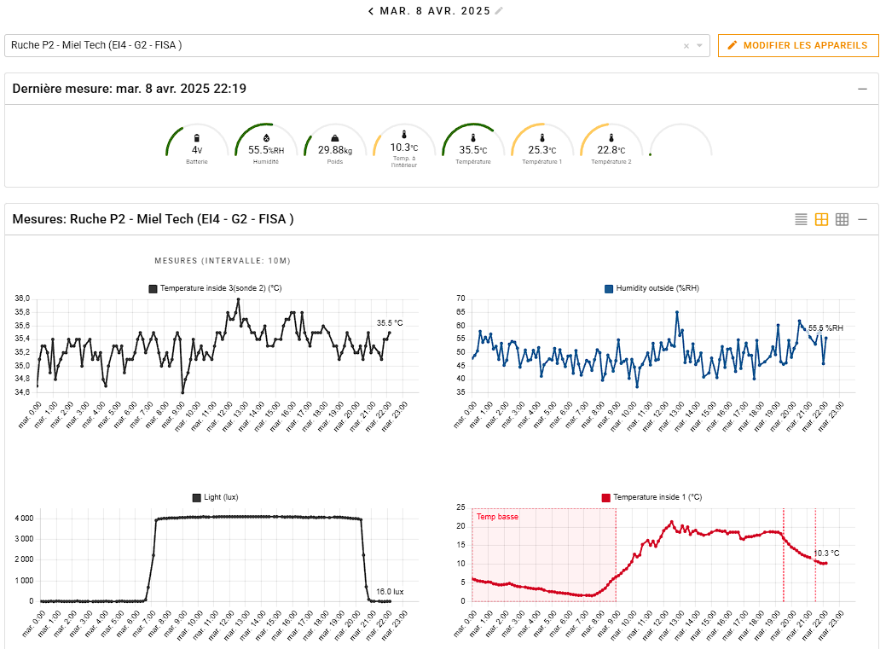
Données sur BEEP
9
Notes:
La plateforme BEEP nous permet de visualiser toutes les mesures en temps réel.
Les graphiques présentent les évolutions de température, d’humidité et de poids de la ruche.
Nous pouvons également suivre l’état de la batterie et repérer toute anomalie.
Cette interface nous donne une vue d’ensemble de la santé et des conditions de la ruche.

Slide 11
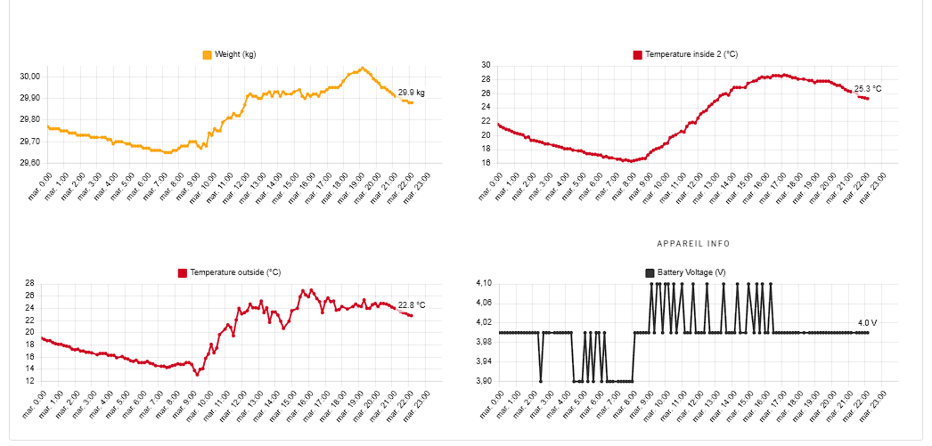
Données sur BEEP
10
Notes:
Sur ce slide, vous voyez plusieurs graphiques :
Le poids de la ruche
La température intérieure
La température extérieure
La tension de la batterie
Ces données sont mises à jour en continu, permettant de vérifier rapidement l’état de la ruche et de repérer toute anomalie.
Une baisse soudaine du poids peut indiquer un essaimage.
Une baisse de la tension de la batterie signale qu'il faut penser à recharger ou remplacer l’alimentation.
La plateforme BEEP offre ainsi une vue d’ensemble claire et précise de l’état de la ruche.

Slide 12
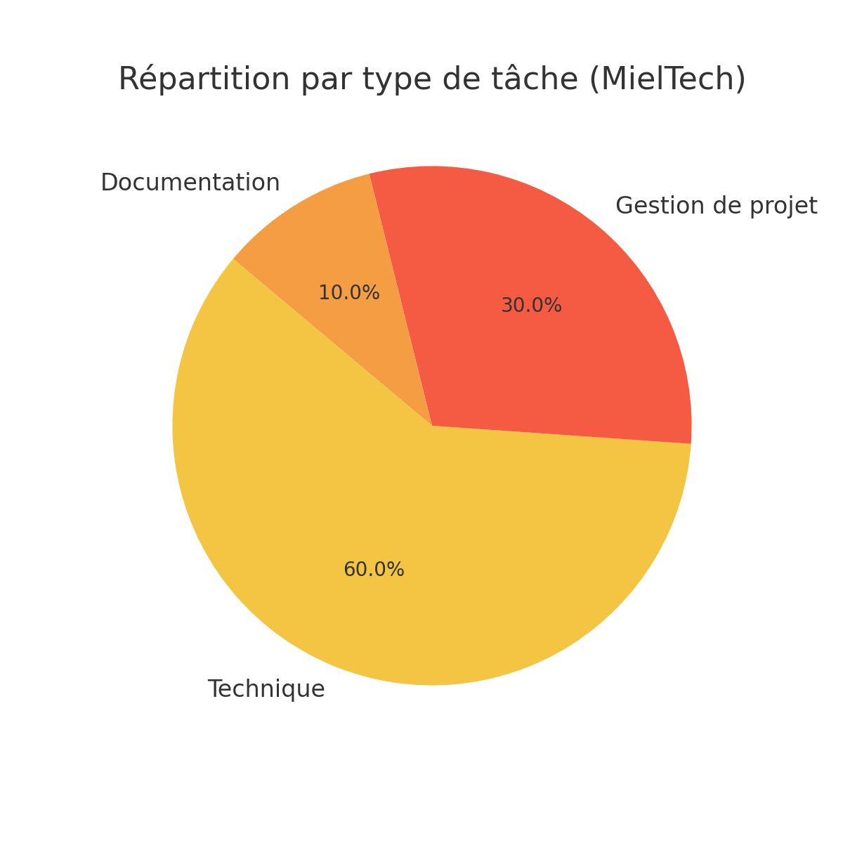
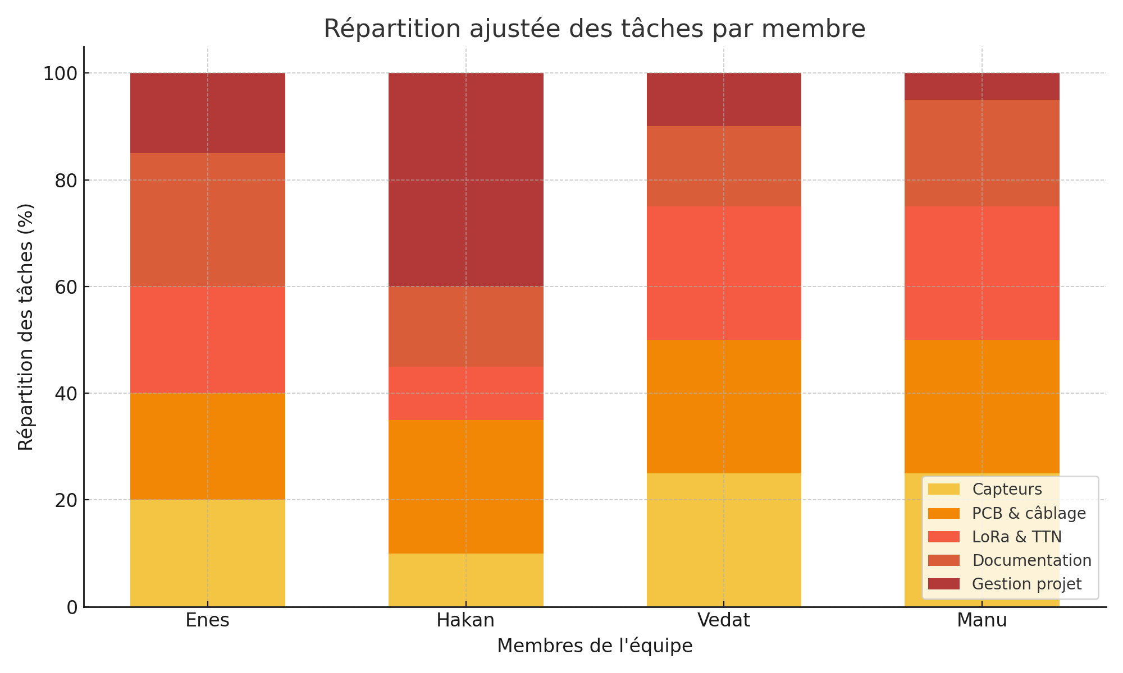
Gestion du Projet
11
Notes:
Voici un aperçu de notre organisation tout au long du projet.
À gauche, vous voyez la répartition par type de tâche : la majorité du travail a été technique, notamment pour le développement des capteurs, du prototype et de la communication LoRa.
La gestion de projet a aussi été un point clé, avec une attention particulière portée à la planification, la coordination de l’équipe et le respect des délais.
À droite, on voit qui a fait quoi. On remarque que Manu et Vedat ont beaucoup contribué sur la partie technique, Enes a eu un rôle équilibré entre technique et documentation, et moi, j’ai surtout assuré la gestion de projet, tout en participant à la rédaction et à l’intégration du livrable final.
Ce fonctionnement structuré nous a permis de mener à bien 100 % du projet, dans les délais, avec une vraie complémentarité dans l’équipe.

Slide 13
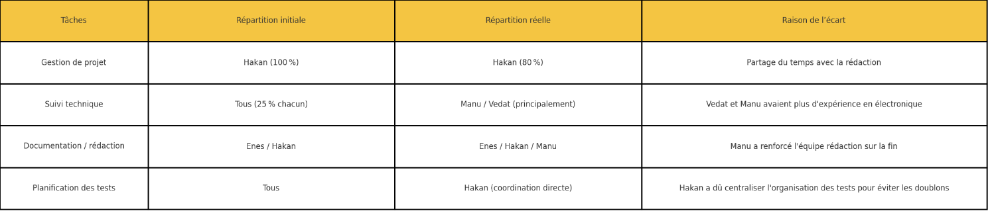
Retour d’éxperience
12
Notes:
Voici mon retour d’expérience en tant que chef de projet.
Au départ, j’étais censé me consacrer entièrement à la gestion, mais j’ai rapidement dû m’impliquer aussi dans la rédaction, ce qui a légèrement réduit mon temps sur la partie organisation pure.
Côté technique, on avait prévu une répartition équilibrée, mais Manu et Vedat ont naturellement pris le lead, car ils avaient plus d’expérience en électronique et en manipulation des capteurs.
Sur la partie documentation, Manu nous a rejoints en renfort vers la fin pour accélérer la finalisation.
Enfin, la planification des tests a été centralisée de mon côté pour éviter les doublons et mieux coordonner les retours.
Globalement, même si la répartition a évolué, cette flexibilité nous a permis d’être plus efficaces et de tirer le meilleur de chacun.
Ce projet m’a appris à m’adapter rapidement, à déléguer intelligemment, et surtout à garder une vision globale tout en gérant les imprévus. C’était une vraie expérience de coordination d’équipe sur le terrain.

Slide 14



Retour sur expérience
Discord
GitHub
GanttProject
Communication rapide, partage de fichiers
Gestion du code et collaboration technique
Gestion des délais et suivi des livrables
13
Notes:
Expliquer : Comment ces outils ont aidé à structurer le travail ?
L’utilisation d’outils adaptés a permis de structurer efficacement le travail et d’assurer un suivi rigoureux de l’avancement du projet. Discord a facilité la communication rapide entre les membres de l’équipe, permettant un échange fluide d’informations et de fichiers. GitHub a servi à la gestion du code et à la collaboration technique, en centralisant les contributions et en assurant un suivi des modifications. Enfin, GanttProject a permis de planifier le projet en détaillant les différentes étapes, en définissant les délais et en suivant l’évolution des tâches à accomplir. Grâce à ces outils, nous avons pu organiser nos échanges, optimiser la répartition des responsabilités et respecter les échéances fixées.

Slide 15

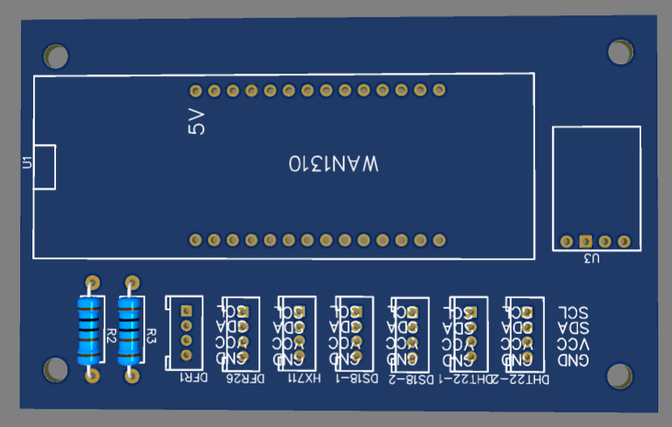
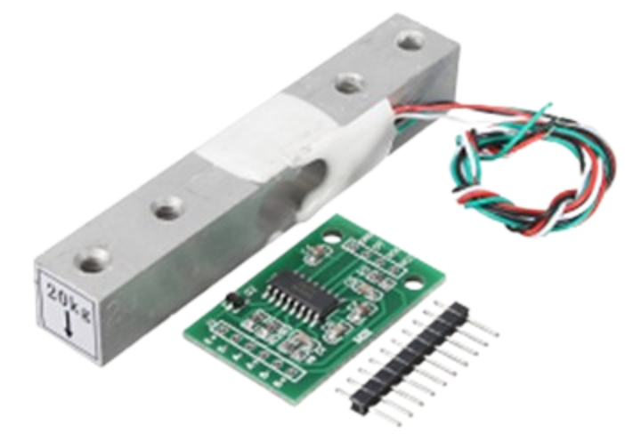
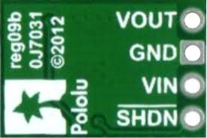
Retour sur expérience
✅ Ce qui a bien marché
🛠️ Points d’amélioration
14
Notes:
Preciser a l’oral ce qui a moins bien fonctionner

Slide 16
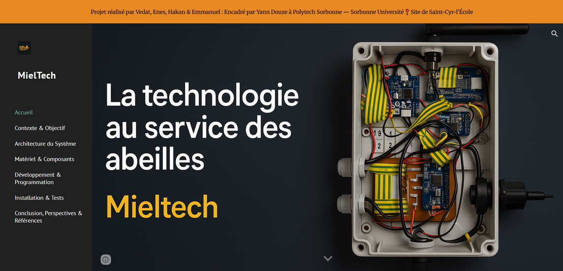
Miel Tech
OPEN RUCHE
Démonstration
15

Slide 17
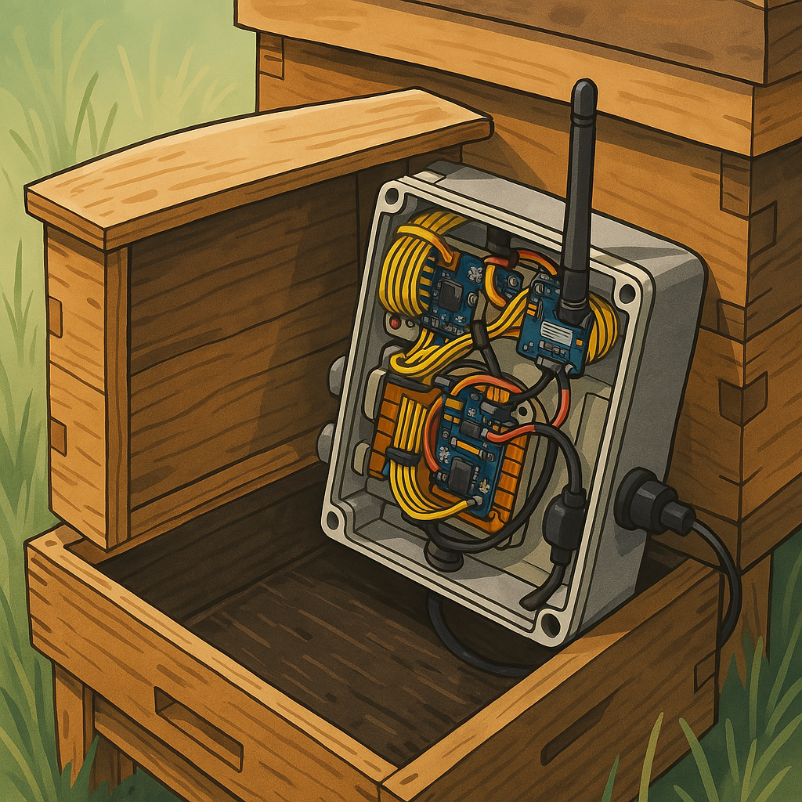
Perspectives d’évolution
🔎 Capteur de CO₂ ou de COV : suivi de la qualité de l’air dans la ruche
🌀 Capteur de vibrations : pour surveiller l'activité de la colonie
🤖 Analyse prédictive avec IA :
📊 Détection automatique d’anomalies dans les courbes (poids, température…)
👑 Vérification de la présence d’une reine avec le son
16

Slide 18
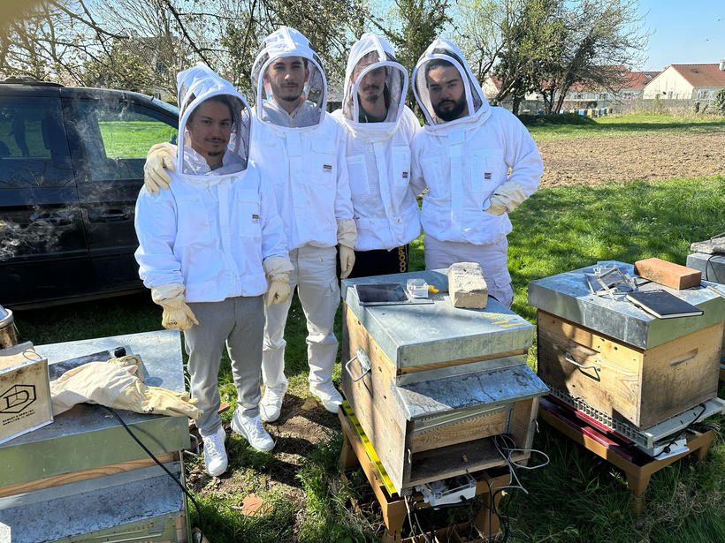
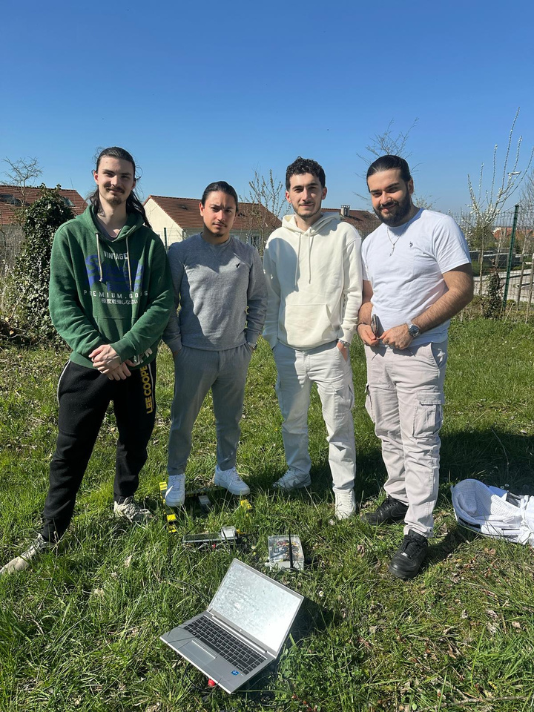
Miel Tech
OPEN RUCHE
Conclusion
17

